Slide 1
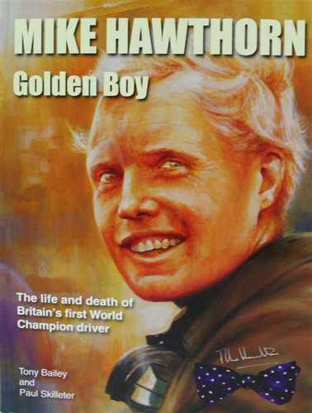



1ª parte de 3
eaglenest8@hotmail.com
10 de Abril
de 1929
22 de Enero
de 1959
____________________

Slide 2
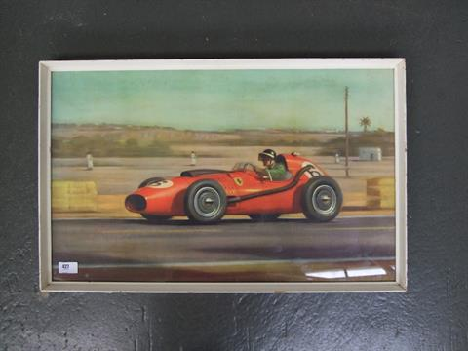

eaglenest8@hotmail.com
Mike Hawthorn
1ª parte de 3
____________________

Slide 3
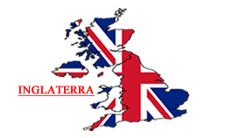
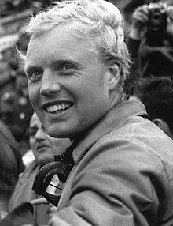
Nació
John Michael Hawthorn
10 de abril de 1929
Mexborough ,
West Riding de Yorkshire
Inglaterra,
Reino Unido
Murió
22 de de enero de 1959
(29 años, 276 dias)
Cerca de Onslow Village,
Guildford, Surrey,
Inglaterra,
Reino Unido
Nacionalidad
Britanico

Slide 4
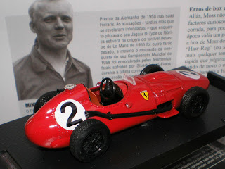
Fue un piloto de carreras británico.
Se convirtió en el primero
campeón del mundo
de Fórmula Uno
del Reino Unido
en 1958,
en el cual anunció su retiro, habiendo sido profundamente afectado por la muerte
de su compañero de equipo
y amigo Peter Collins
dos meses antes
en el Gran Premio
de Alemania .

Slide 5
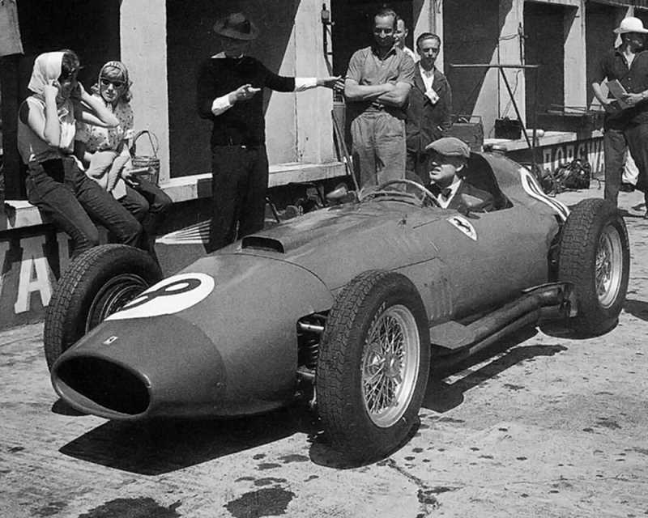
Mike Hawthorn nació en Mexborough , West Riding de Yorkshire , Inglaterra,
Leslie y Winifred (de soltera Symonds) Hawthorn, y estudió en Ardingly Colegio ,
West Sussex, seguido por estudios en la escuela técnica Chelsea
y un aprendizaje con un vehículo comercial.

Slide 6
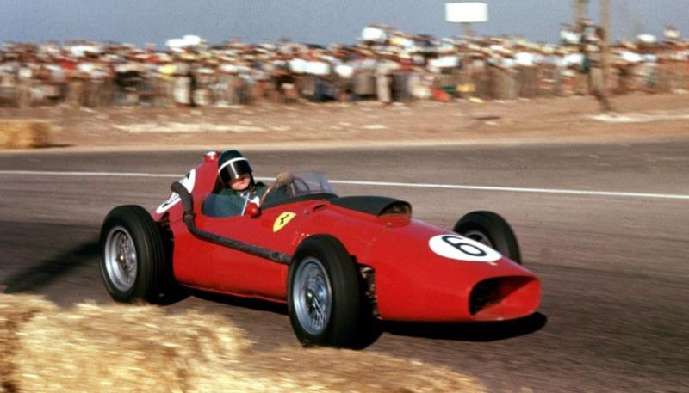
Su padre era el dueño del garaje Tourist Trophy en Farnham , franquicia de suministro
y de servicios de varias marcas de alto rendimiento tales como Jaguar y Ferrari..
Su padre corrió motocicletas y apoyó la carrera deportiva de su hijo;
cuando murió en un accidente de tráfico, en 1954, Mike Hawthorn heredó el negocio.

Slide 7
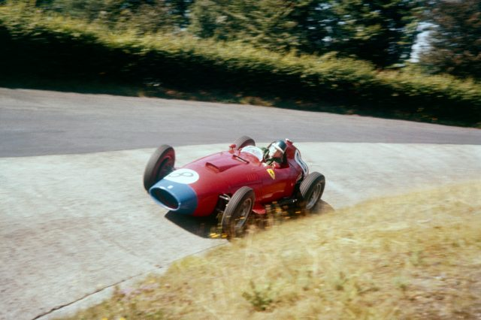
Racing carrera
Mike Hawthorn hizo su debut en la competición en su 1934 Riley Ulster Imp , KV 9475,
ganando la categoría de coches deportivos de 1.100 cc a las pruebas de velocidad Brighton
el 2 de septiembre de 1950.

Slide 8
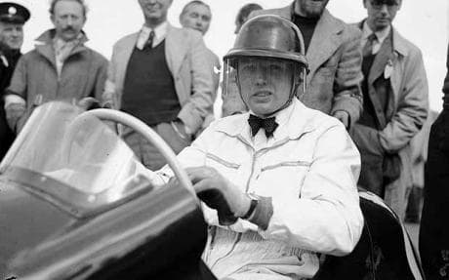
En 1951, la conducción de un 1 ½ litros TT Riley,
entró en el motor Sport Brooklands Memorial Trophy,
un concurso de la temporada de largo plazo enGoodwood , ganando por un punto.
También ganó el trofeo de la desventaja
de Ulster en Dundrod
y el Trofeo Leinster Wicklow en ese año.
Para 1952, se había cambiado
a los monoplazas y durante esa temporada ganó su primera carrera
en un Fórmula Dos
Cooper-Bristol T20 en Goodwood .
Seguidos de grandes éxitos atrajo la atención de Enzo Ferrari que le ofreció una unidad de obras.

Slide 9
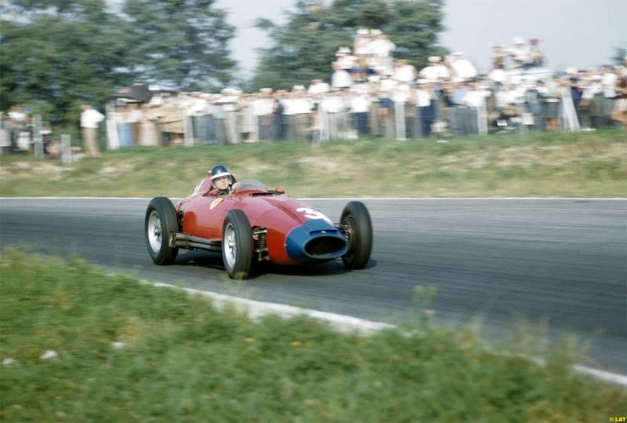
Hizo su debut en Fórmula Uno en el 1952 Grote Prijs van België
en el legendario circuito de Spa-Francorchamps , terminando en cuarta posición.
Al final de la temporada, que ya había conseguido su primer podio, con un tercer lugar
en el RAC GP de Gran Bretaña y un par de cuartas conduciendo un Cooper.

Slide 10
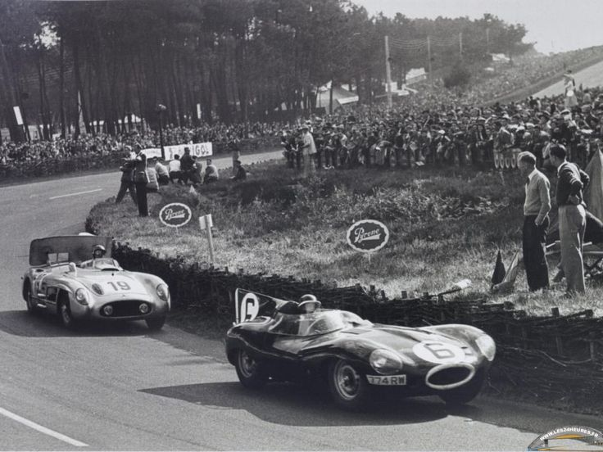
En la Scuderia Ferrari para
la temporada 1953, Hawthorn mostró
de inmediato su valía con la victoria,
en su noveno intento,
en el Gran Premio
de Francia en Reims , outmanoeuvring Juan Manuel Fangio en lo que se apodo
'la carrera del siglo’
con los cuatro primeros pilotos
dentro de los cinco segundos
de diferencia después de 60 vueltas.
Este y otros dos podios le ayudó
a poner fin a la temporada
en la cuarta posición.

Slide 11
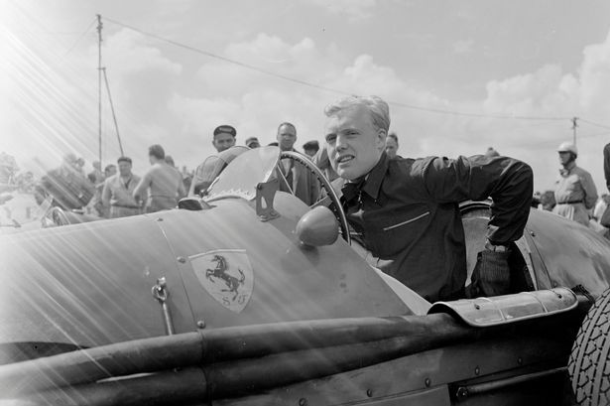
También ganó el trofeo BRDC Internacional el Trofeo de Ulster,
así como las 24 Horas de Spa Francorchamps con su compañero en Ferrari Giuseppe Farina .
Mike tuvo menos suerte en 1954, sufriendo quemaduras graves en un accidente
durante el Gran Premio de Siracusa , pero terminó el año con tres segundos y luego la victoria
en la final de la temporada en España, lo coloca tercero en el campeonato de pilotos.

Slide 12
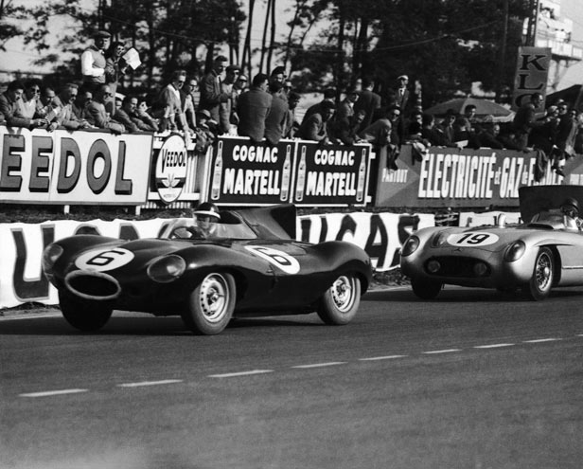
Después de la muerte de su padre, Hawthorn dejó Ferrari por la carrera de Tony Vandervell 's Vanwall equipo, ya que tenía que pasar más tiempo en el garaje de la familia
que había heredado, pero después de dos carreras volvió a Ferrari.

Slide 13
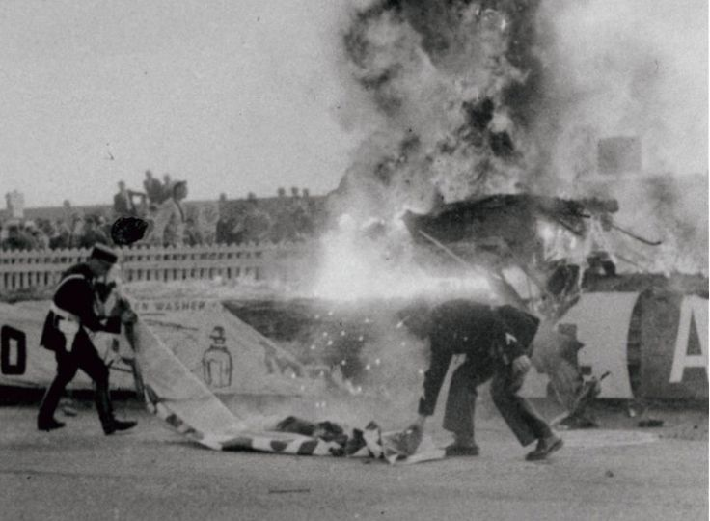
El accidente de 1955 en Le Mans
En enero de 1955, Mike se unió
al equipo de carreras de Jaguar,
en sustitución de Stirling Moss ,
que había dejado de Mercedes.
Hawthorn ganó
el 1955 24 Horas de Le Mans
después de lo que ha sido descrito
como una unidad inspirada
en la que estableció un récord
de vuelta de 122,388 mph
durante un duelo de tres horas
con Fangio en las primeras etapas.

Slide 14
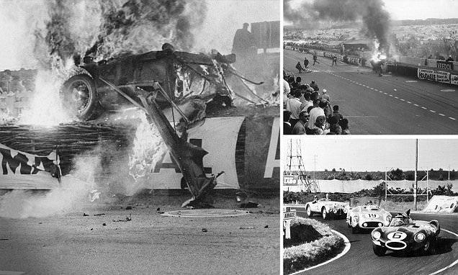
La carrera se vio empañada por el peor desastre en la historia del automovilismo
un accidente en el que murieron 84 espectadores y el conductor Pierre Levegh ,
después que Mike frenó de repente delante de Lance Macklin Healey después de alcanzarlo
al entrar en boxes, causando Macklin a desviarse en el camino del Mercedes de Levegh.

Slide 15
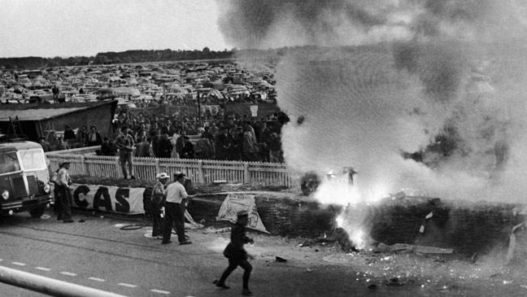
Después de chocar con la Healey, el Mercedes saltó el terraplén de tierra que separa el área
de los espectadores de la pista, se recuperó a través del recinto del espectador, después de caer
de cabeza sobre la estructura de hormigón de la escalera .
El impacto rompió la parte delantera del coche,
que luego dio un salto mortal alta, lanzando escombros en el área de los espectadores,
antes de aterrizar en la cima
del terraplén de tierra.
Los restos, incluyendo capó, el motor,
el eje delantero, que se separó de la trama,
voló a través de la multitud.

Slide 16
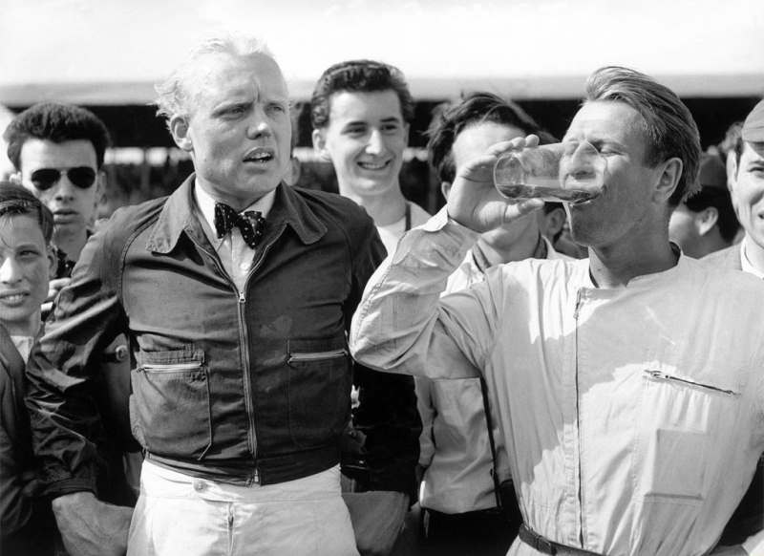
Ocho horas más tarde, mientras que llevaba
la carrera de 1,5 vueltas
por delante del equipo Jaguar, el equipo Mercedes se retiró
de la carrera, aparentemente como una señal de respeto
por los que habían perecido
en el accidente;
el equipo Jaguar fue invitado
a unirse a ellos, pero se negó.
La prensa francesa
llevó fotografías
de Hawthorn y Ivor Bueb
celebrando su victoria
con el champán habitual, pero los trató con desprecio.

Slide 17
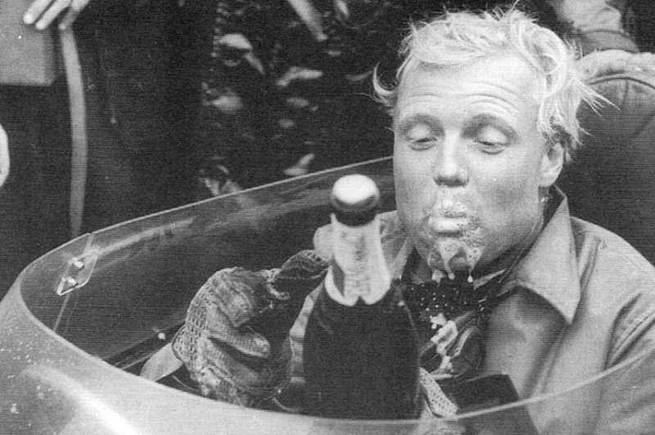
La investigación oficial sobre el accidente determinó que Mike no era responsable del accidente,
y que no era más que un incidente de carrera.
La muerte de los espectadores fue atribuido a las normas de seguridad inadecuadas
para el diseño de la pista.

Slide 18
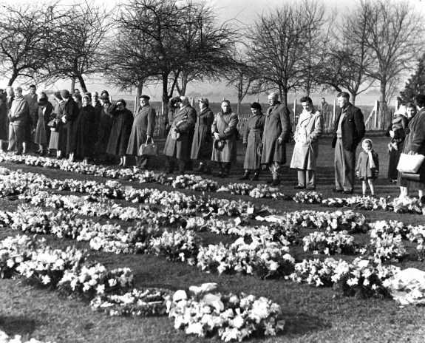
El número de muertos condujo a la prohibición
de los deportes de motor
en Francia, España,
Suiza , Alemania
otras naciones,
hasta que las pistas pudieran ser llevadas
a un nivel de seguridad más elevado.
Las áreas de la tribuna
y el hoyo
fueron demolidos
y reconstruidos
poco después.

Slide 19
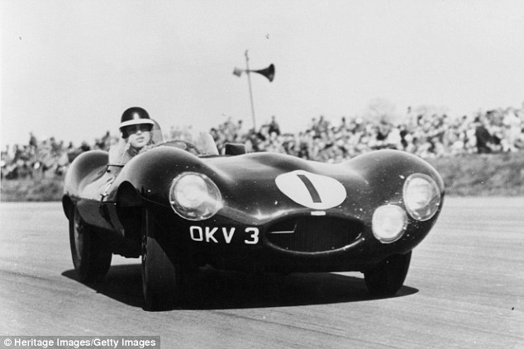
Mientras, comparte el Jaguar D-Type con Desmond Titterington durante el RAC Trophy 1955 Turismo en Dundrod , Mike pasó a Fangio dos veces, y estableció el récord de vuelta para el RAC Tourist Trophy en el Circuito Dundrod, sólo para perder en las etapas finales, cuando se ejecuta con tanques llenos, que fue aprobada por el musgo cuando el motor del tipo D falló en la última vuelta.

Slide 20
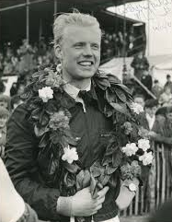
1956 – 1957
Otro cambio de equipo para 1956 - este equipo a BRM
fue un fracaso, y sólo el podio de Hawthorn se produjo en Argentina , donde la no aparición de su BRM
le permitió a la unidad de invitados un Maserati 250F .
Sin embargo, cuando parecía que, por lo general
sólo en las carreras británicas, el nuevo 2.5 BRM
fue muy rápido mientras duró,
Hawthorn contuvo a Fangio, que lleva las primeras
25 vueltas en Silverstone en el GP de Gran Bretaña.

Slide 21
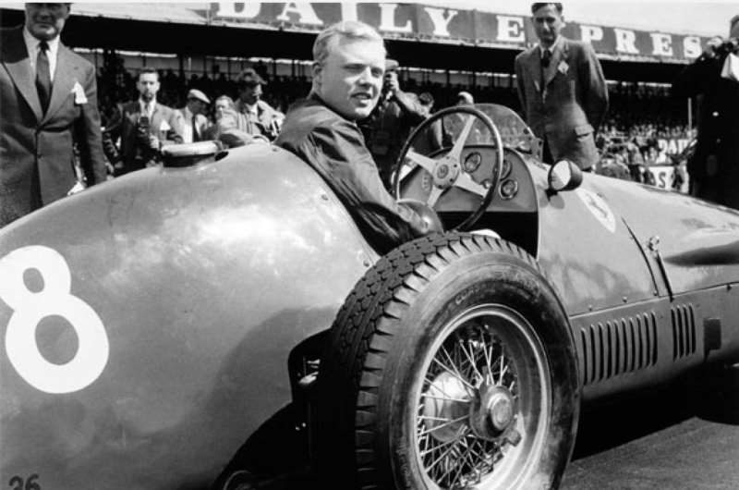
Se retiró el coche antes de la mitad de la distancia debido al deterioro de manejo y los frenos.
Profundamente infeliz con la preparación del coche del equipo BRM,
Mike salió del equipo en este momento.

Slide 22

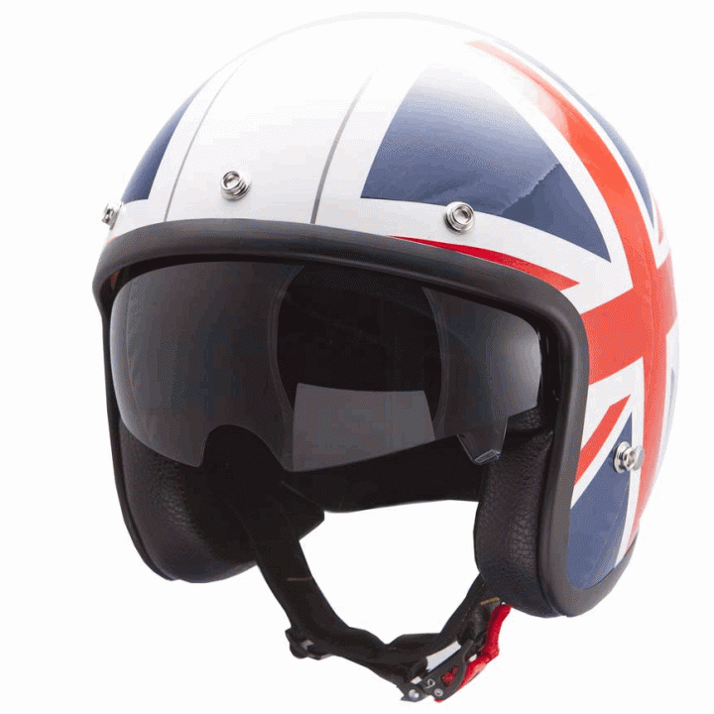
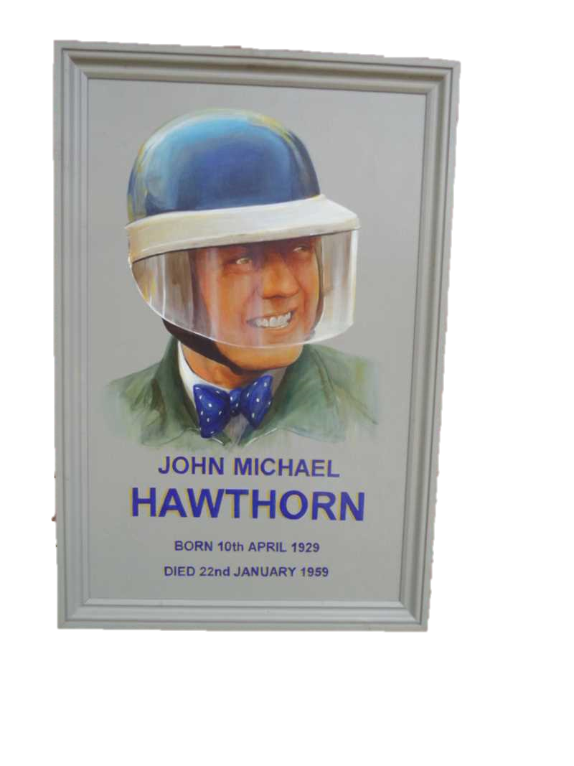
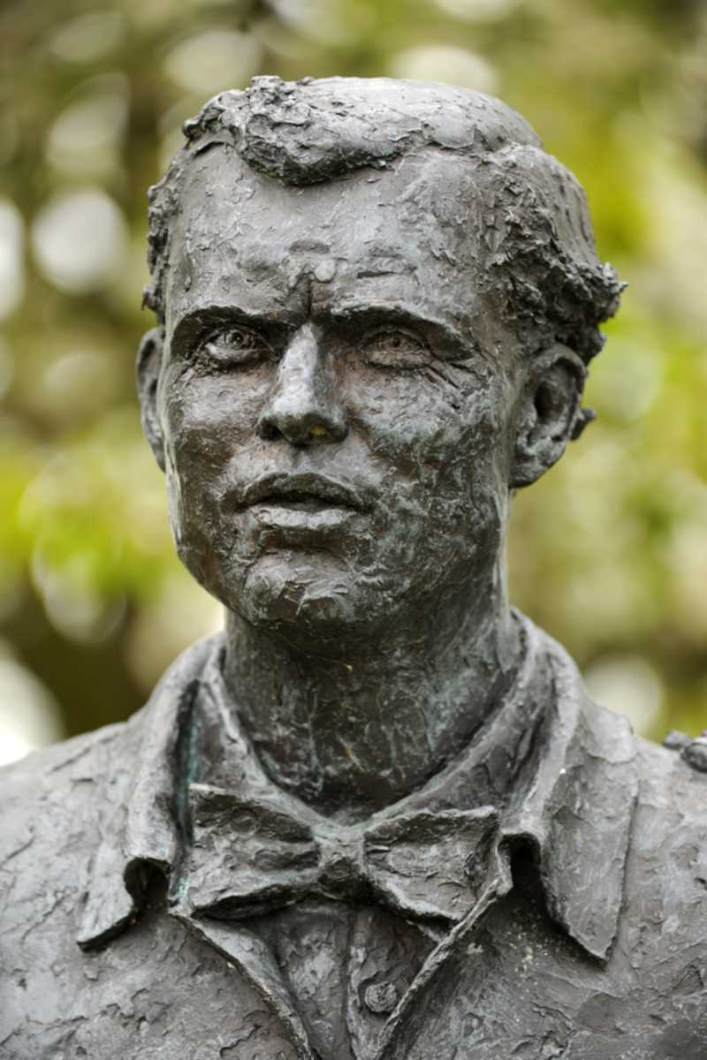

Imagenes y texto :
De la red
Música:
Mezcla de beatles 2
Interprete:
Varios
Edición:
Eaglenest
Duración :
15 minutos
32 segundos
Chao
Auf wiedersehen
Au revoir
Hasta la vista
Pasenla Bien
___________________
eaglenest8@hotmail.com

Slide 23







12:00
¿Te ha gustado?
Puedes ver más entrando
Aquí
Además puedes recibir powerpoints en tu correo electrónico suscribiéndote aquí:

